Slide 1

寓言两则

Slide 2


Slide 3
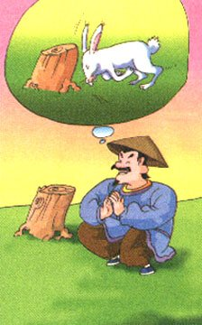

Slide 4
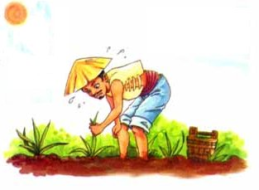

Slide 5
学法指导：
（1）读懂故事
（2）明白道理
（3）联系生活用一用

Slide 6
读书要求：
（1）读准字音，读通课文。
（2）读懂题目的意思。
（3）会说课文讲了一件什么事。

Slide 7
亡羊补牢
亡：丢失
牢：关牲口的圈

Slide 8
原来羊圈破了个窟窿，夜里狼从窟窿钻进去，把那只羊叼走了。

Slide 9
街访劝他说：“赶快把羊圈修一修，堵上那个窟窿吧。”
他说：“羊都丢了，还修羊圈干什么呢？”
他说：“羊都丢了，修羊圈没用。”

Slide 10
第二天早上，他去放羊，发现羊又少了一只。原来狼又从窟窿钻进去，把羊叼走了。

Slide 11
他很后悔，不该不接受街访的劝告，心想，现在修还不晚。
他赶快堵上那个窟窿，把羊圈修得结结实实的。从此，他的羊再也没丢过。
他想，当初要是 ，就 。

Slide 12
亡羊补牢，为时不晚。

